Slide 1
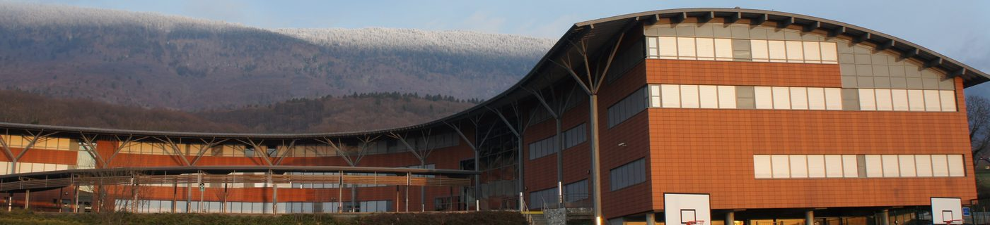
LES ENJEUX DE LA 3ème
CHOISIR UNE ORIENTATION
REUSSIR LE DNB

Slide 2
CHOISIR UNE ORIENTATION

Slide 3
CHOISIR UNE ORIENTATION
Elaborer un projet d’orientation scolaire et professionnelle.
Comment s’y prendre ?
- en s’interrogeant sur ses centres d’intérêt (questionnaires d’intérêt).
- en questionnant des proches sur leurs études et leur métiers.
- en s’informant : CDI, ONISEP, Parcouréo, PsyEN…
- en élaborant une stratégie : plan A/ plan B/ plan C
- en étant concerné(e) par son avenir.

Slide 4
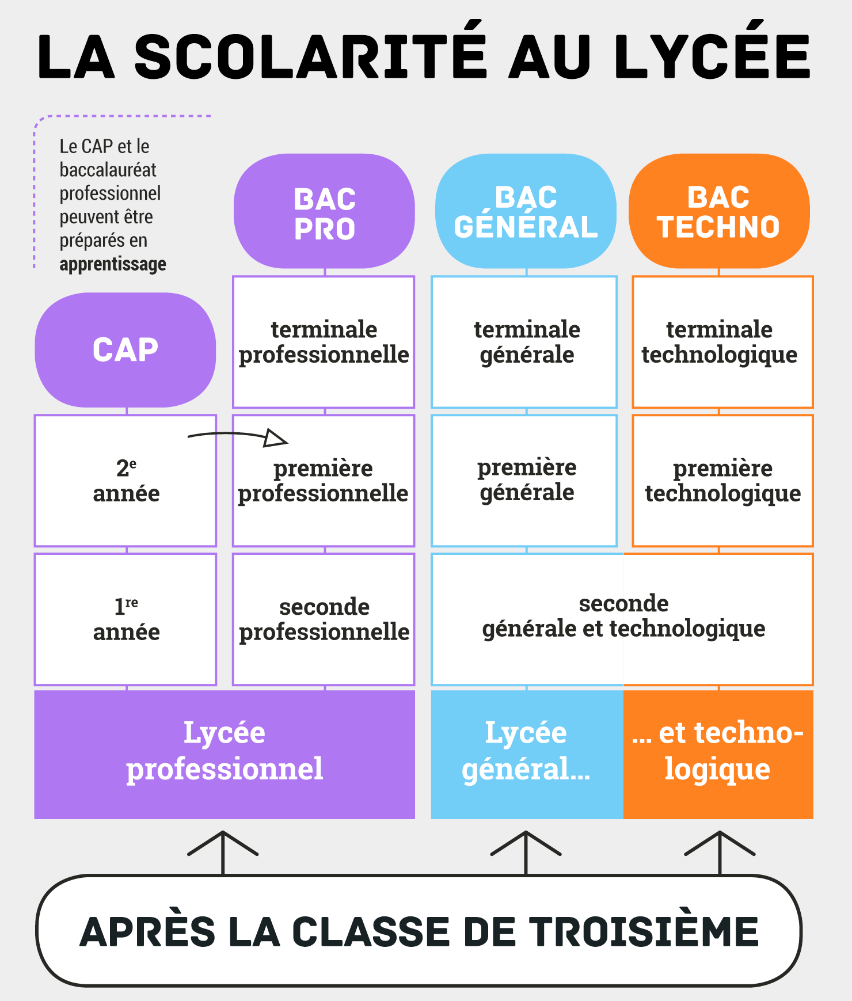
CHOISIR UNE ORIENTATION
La scolarité au lycée

Slide 5
CHOISIR UNE ORIENTATION
Les enseignements du CAP du BAC PROFESSIONNEL
CAP : une formation en 2 ans
BAC Pro : une formation en 3 ans
Enseignements
généraux (30%)
Enseignements
professionnels (45%)
12 à 14 semaines = Périodes de formation en Milieu Professionnel (25%) = 18 à 22 semaines
Procédures particulières
pour accéder à certains BAC:
- BAC « sécurité »
- BAC « conduite routière »
Les lycées professionnels les plus proches sont :
La Cité Internationale de Ferney Voltaire
Le Lycée Saint Exupéry de Bellegarde sur Valserine
Le lycée Paul Painlevé d’Oyonnax
Le lycée Xavier Bichat de Nantua
Le lycée professionnel privé rural de l’Ain à Nantua
Le lycée privé Jeanne d’Arc à Cessy
Les lycées agricoles les plus proches sont :
Lycée agricole des Sardières de Bourg
Lycée agricole de Cibeins

Slide 6
CHOISIR UNE ORIENTATION
Les enseignements du BAC PROFESSIONNEL
Certaines classes de 2de pro sont communes à plusieurs spécialités.
Ce sont des familles de métiers. Le choix de la spécialité se fait en 1re.
En tout, il y a 14 familles de métiers
Métiers de la construction durable, du bâtiment et des travaux publics
Métiers de la gestion administrative, du transport et de la logistique
Métiers de la relation client
Métiers des industries graphiques et de la communication
Métiers des études et de la modélisation numérique du bâtiment
Métiers de l’alimentation
Métiers de la beauté et du bien-être
Métiers du numérique et des transitions énergétiques
Métiers de la maintenance des matériels et des véhicules
Métiers de l’hôtellerie-restauration
Métiers de la réalisation d'ensembles mécaniques et industriels
Métiers du pilotage et de la maintenance des installations automatisées
Métiers de l’agencement, de la menuiserie et de l'ameublement
Métiers de l’aéronautique

Slide 7
CHOISIR UNE ORIENTATION
Les enseignements du BAC PROFESSIONNEL
Métiers de la gestion administrative, du transport et de la logistique
Assistance à la gestion des organisations et de leurs activités (AGOrA) ;
Logistique ;
Organisation de transport de marchandises.
Lycée Gabriel Voisin - BOURG
Lycée Marcelle Pardé - BOURG
2nde : Gestion administrative, du transport et de la logistique
=
2nde : Gestion administrative, du transport et de la logistique
1ère : Transport
1ère : Logistique
1ère : Gestion administrative
Tle : Transport
Tle : Logistique
Tle : Gestion administrative

Slide 8
CHOISIR UNE ORIENTATION
Les enseignements du BAC PROFESSIONNEL
En tout, il y a 14 familles de métiers
mais certains bacs professionnels ne sont pas regroupés en familles
Soins à la personne
Bio-industries de transformation
Laboratoire Contrôle Qualité
Conduite et Gestion de l’Entreprise Agricole
Conducteur transport routier marchandises
Hygiène, propreté, stérilisation
Mode - vêtement
Métiers de la sécurité

Slide 9
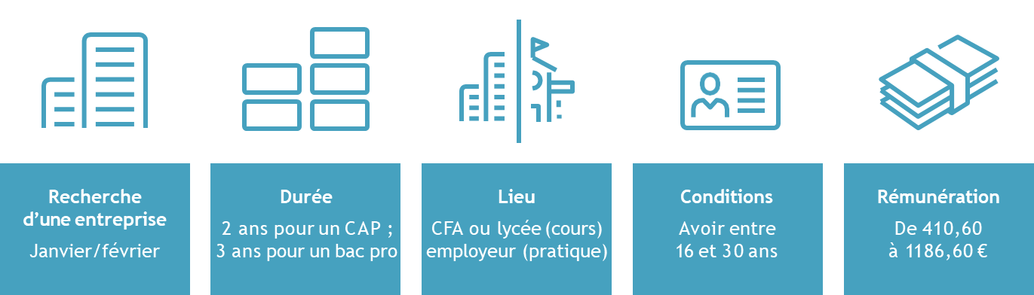
CHOISIR UNE ORIENTATION
Les enseignements PROFESSIONNELS
Le CAP et le BAC professionnels se préparent soit :
sous statut scolaire (formation initiale) au lycée professionnel (LP)
par apprentissage en Centre de Formation et d’Apprentis (CFA voire lycée professionnel) et en recherchant activement un patron (signature d’un contrat)
NB : Si vous choisissez l’apprentissage, vous aurez obligation de saisir aussi 1 vœu sous statut scolaire pour sécuriser le parcours de votre enfant

Slide 10
CHOISIR UNE ORIENTATION
OBTENTION DU CAP ET DU BAC PROFESSIONNEL
Contrôle en Cours de Formation (CCF)
Evaluation en entreprise
Epreuves finales

Slide 11
CHOISIR UNE ORIENTATION
Rentrée 2024
LA REFORME DU LYCEE PROFESSIONNEL
- Mesure 1: Gratifier les périodes de stages en entreprise dès la rentrée 2023 (assiduité)
(de 50 € / semaine en CAP à 100 € / semaine en BAC = jusqu’à 2 100 euros en 3 années de formation en baccalauréat professionnel).
- Mesure 2 : Permettre des enseignements aux savoirs fondamentaux en classes réduites
- Mesure 3 : Permettre aux élèves de choisir des options
- Mesure 4 : Organiser l'année de terminale en lien avec le projet de l'élève :
● pour ceux qui envisagent de travailler : la durée des stages sera augmentée de plus de 50 %
● pour ceux qui souhaitent poursuivre leurs études : ils suivront quatre semaines de cours intensifs
- Mesure 5 : Créer trois nouveaux dispositifs pour prévenir les risques de décrochage pendant et après le lycée :
●Tous droits ouverts : proposer des solutions aux élèves en risque de décrochage scolaire.
● Ambition emploi : aider les jeunes sans solution, avec ou sans diplôme à trouver leur voie
● Parcours de consolidation: aider les bacheliers qui poursuivront leurs études en BTS…
- Mesure 6 : Mieux préparer l’insertion professionnelle grâce à des partenariats extérieurs
- Mesure 7 : Adapter l’offre de formation :
● Rénover en profondeur un quart des diplômes existants d’ici la rentrée scolaire 2025
● Démultiplier le nombre annuel d’ouvertures et de fermetures de formation
- Mesure 8 : Passer de 4 500 à 20 000 le nombre de places en formation de spécialisation en Bac + 1 à la rentrée 2026.
- Mesure 9 : Créer un bureau des entreprises dans chaque lycée.
- Mesure 10 : Permettre aux professeurs volontaires d’exercer de nouvelles missions pour un meilleur accompagnement des élèves

Slide 12
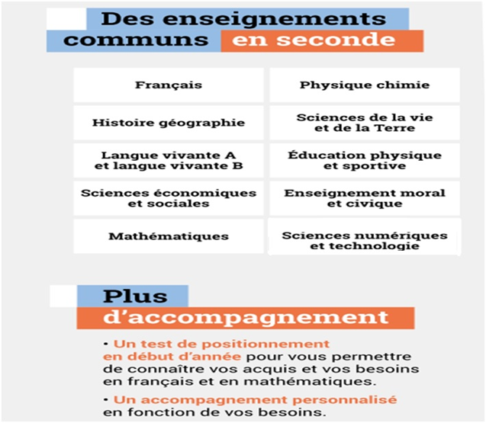
CHOISIR UNE ORIENTATION
Les enseignements du BAC GENERAL ET TECHNOLOGIQUE
Une formation en 3 ans
Classe de 2nde générale et technologique
Accompagnement (25%)
Enseignements généraux (75%)
+ Enseignements optionnels possibles (jusqu’à 2 maximum) non déterminant
pour la suite
Des sections existent:
Binationale : Bachibac / Esabac / Abibac
Sections européennes
Sections sportives …
Les 2 LGT les plus proches sont :
La Cité Internationale de Ferney Voltaire (présentation par les chefs d’établissement)
Le Lycée Saint Exupéry de Bellegarde sur Valserine (Valserhône)

Slide 13
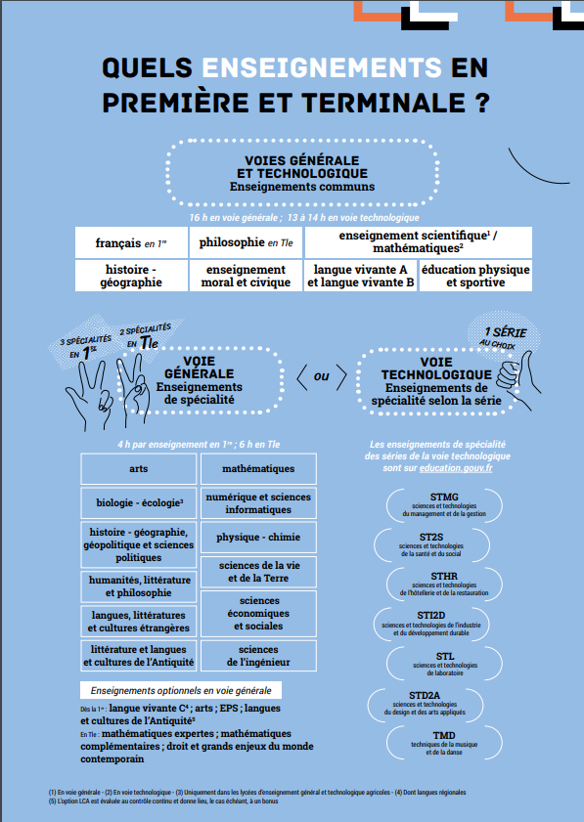
CHOISIR UNE ORIENTATION
Les enseignements du BAC GENERAL ET TECHNOLOGIQUE
Une formation en 3 ans
Classes de 1ère et Terminale

Slide 14
CHOISIR UNE ORIENTATION
Les enseignements du BAC GENERAL ET TECHNOLOGIQUE
Une formation en 3 ans
Classes de 1ère et Terminale

Slide 15
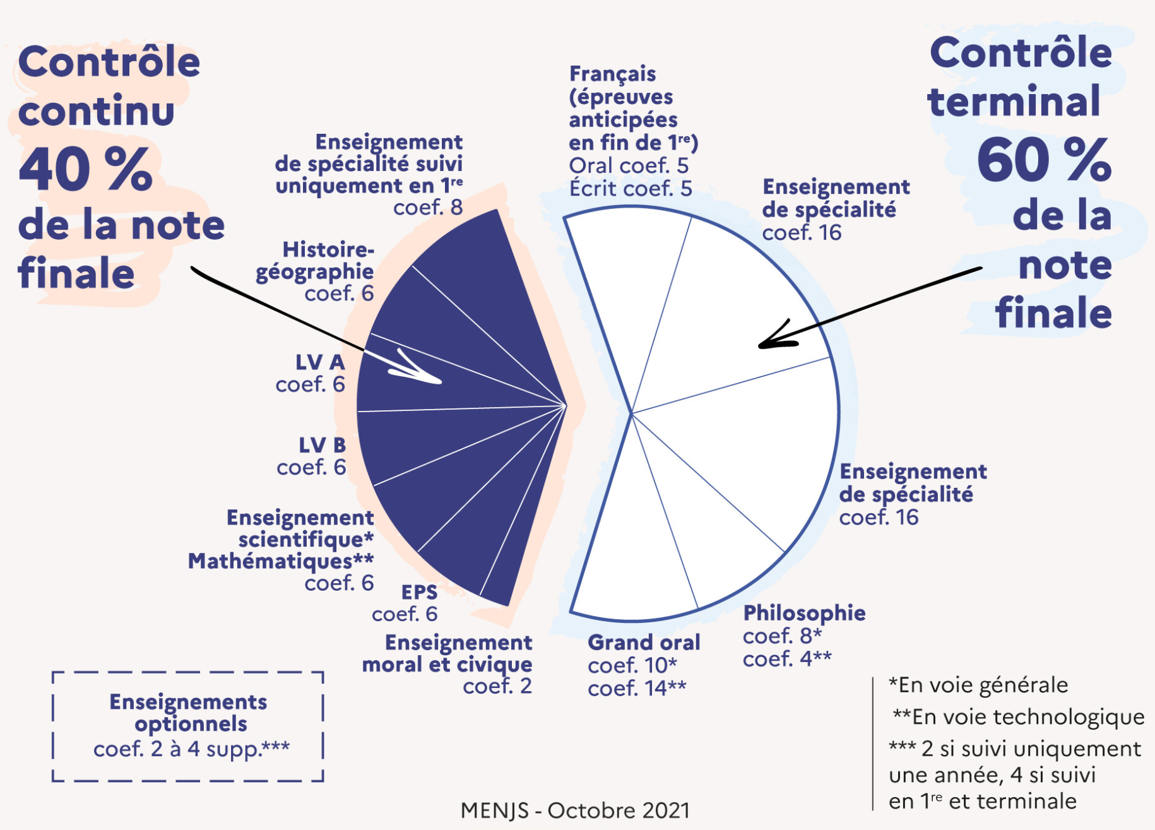
CHOISIR UNE ORIENTATION
OBTENTION DU BAC GENERAL ET TECHNOLOGIQUE

Slide 16
CHOISIR UNE ORIENTATION
Les différents cursus
Après la classe de 3ème
et selon l’avis du conseil de classe et les résultats scolaires (taux de pression)
Une spécialité
Une famille de métiers / Un métier
2nde générale et technologique commune
2nde
1ère
Spécialité
Spécialité
Technologique
Général
Une série
Enseignements de spécialité
Tle
CAP
BAC professionnel
BAC technologique
Bac général
Vie active
Poursuite d’étude
Lycée, IUT
(mention complémentaire
/BTS) (1/2 ans)
IUT (BUT)
(2/3 ans)
Universités
(licence/master/doctorat)
Ecoles supérieures
(ingénieur, manager)
(3/5/8 ans)
BUT : Bachelor universitaire et technologique

Slide 17

CHOISIR UNE ORIENTATION
Les outils pour bien choisir son orientation
En m’informant toute l’année :
Par les fiches de l’ONISEP au CDI ou en ligne
Par le logiciel Parcouréo (questionnaire d’intérêt, …)
Par un rendez-vous auprès de la Psychologue de l’Education Nationale
Par un rendez-vous au CIO de Bellegarde au 04.50.56.06.13
En s’inscrivant aux mini-stages auprès de son Professeur Principal entre janvier et avril dans les lycées professionnels.

Slide 18

CHOISIR UNE ORIENTATION
Les outils pour bien choisir son orientation
3. En se rendant en famille :
aux portes ouvertes des lycées en mars/ avril
Les dates seront données au fur et à mesure et vous les retrouverez sur l’ENT rubrique ‘Parcours Avenir- orientation’
à la soirée orientation avec les Proviseurs de lycées en mars-avril
4. En participant :
au salon Ain’formations : fin janvier
5. En choisissant bien le stage d’observation en milieu professionnel

Slide 19
CHOISIR UNE ORIENTATION
Les démarches d’orientation
Accès avec le code Educonnect
TSO (TéléServices Orientation) en 2 phases :
Vœux provisoires en janvier : 1ère CAP/ 2nde Pro/ 2nde GT
= choix des familles et avis du conseil de classe du 1er semestre
Vœux définitifs en mai-juin : 1ère CAP/ 2nde Pro/ 2nde GT
= choix des familles et avis du conseil de classe du 2ème semestre et du chef d’établissement
TSA (TéléServices Affectation) AFFELNET en juin
- Choix des LGT et/ou LP : 10 vœux possibles dans l'académie et hors de l'académie
Faire des choix réalistes par rapport aux résultats scolaires:
Taux de pression pour les orientation de LP ou LGT
Etendre ses vœux à d’autres domaines ou d’autres lycées pour éviter de participer à AFFELNET 2ème tour (juillet) ou AFFELNET 3ème tour (septembre) sur place vacantes
Notification d’affectation début juillet
Inscription dans l’établissement début juillet en fonction des indications du lycée

Slide 21
REUSSIR LE DNB

Slide 22
REUSSIR LE DNB
Les différents éléments évalués
Contrôle Continu
Maitrise des 8 composantes du socle commun
Contrôle Ponctuel
(Examen en juin)
Quatre épreuves écrites :
mathématiques
français
Histoire - Géographie - EMC
Sciences (physique-chimie, SVT, technologie)
Une épreuve orale
Enseignements de complément
LCA = Langue et culture de l’antiquité
LCE = Langue et culture européenne
Chorale

Slide 23
REUSSIR LE DNB
La maîtrise du socle commun de connaissances, de compétences et de culture
Domaine 1: Les langages pour penser et communiquer
Objectif 1: Comprendre, s’exprimer en utilisant la langue française à l’oral et à l’écrit
Objectif 2: Comprendre, s’exprimer en utilisant une langue étrangère et, le cas échéant, une langue régionale
Objectif 3: Comprendre, s’exprimer en utilisant les langages mathématiques, scientifiques et informatiques
Objectif 4: Comprendre, s’exprimer en utilisant les langages des arts et du corps
Domaine 2 : Les méthodes et outils pour apprendre
Domaine 3 : La formation de la personne et du citoyen
Domaine 4 : Les systèmes naturels et les systèmes techniques
Domaine 5 : Les représentations du monde et l’activité humaine
Les quatre objectifs du premier domaine et les quatre autres domaines sont les huit composantes du socle commun
dont la maîtrise doit être acquise à un niveau satisfaisant.

Slide 24
REUSSIR LE DNB
La soutenance orale
Les 4 parcours éducatifs
Parcours Avenir
Le monde économique et professionnel
Les métiers et les formations
Le projet d’orientation scolaire et professionnelle
Parcours citoyen
- Les valeurs de la République
L’enseignement moral et civique
L’éducation aux médias et à l’information
La participation à la vie sociale de l’établissement et de son environnement
Parcours d’éducation artistique
et culturelle (PEAC)
- Accès à l’art et à la culture
Découverte d’œuvres et d’artistes
Repères culturels et esprit critique
Parcours éducatif de santé
Une éducation pour des choix éclairés
La prévention sur des problématiques prioritaires
La protection dans l’établissement et l’environnement
Les Enseignements Pratiques Interdisciplinaires (EPI)
Rallye des langues (classes de 5ème)
Anglais + Allemand
Italien + Espagnol
Les migrants
(classes de 4ème)
Français + EMI
Passeport EDUFI
Une éducation financière et budgétaire (classes de 4ème)
Technologie + Mathématiques + Français

Slide 25
REUSSIR LE DNB
Les différents éléments évalués
Contrôle Continu
Pour chacune des 8 composantes (objectifs du domaine 1,
4 autres domaines), le niveau de maîtrise donne des points :
maîtrise insuffisante : 10 points
maîtrise fragile : 25 points
maîtrise satisfaisante : 40 points
très bonne maîtrise : 50 points
Soit au maximum 400 points
Contrôle Ponctuel
(Examen en juin)
Quatre épreuves écrites sur 300 points :
épreuve écrite de mathématiques (100 points)
épreuve écrite de français (100 points)
épreuve écrite d’HGEMC (50 points)
épreuve écrite de Sciences (50 points) parmi physique-chimie, SVT, technologie (tirage au sort)
Une épreuve orale sur 100 points :
soutenance d’un projet mené au cours de sa scolarité au collège (un des 4 parcours ou un EPI)
Soit au maximum 400 points
Enseignements de complément
(LCA, LCE, chorale)
Objectifs d’apprentissage du cycle :
atteints + 10 points bonus
dépassés + 20 points bonus

Slide 26


REUSSIR LE DNB
Ce qu’il faut retenir
Conditions
Un candidat est reçu s’il obtient au moins
400 points sur 800 points possibles.
Mentions
Le diplôme d’un candidat porte la mention :
Assez bien s’il obtient au moins 480 points
Bien s’il obtient au moins 560 points
Très bien s’il obtient au moins 640 points
Remise des diplômes du DNB
Les diplômes seront remis aux lauréats
lors d’une cérémonie républicaine
avant les vacances d’Automne

Slide 27
LES ENJEUX DE LA 3ème
CHOISIR UNE ORIENTATION
REUSSIR LE DNB
Merci de votre attention !
Accueil par les Professeurs Principaux

Slide 28
RENCONTRE AVEC LES PROFESSEURS PRINCIPAUX
3EME1 | 3EME2 | 3EME3 | 3EME4 | 3EME5 | 3EME6
Salle 006 | Salle 007 | Salle 004 | Salle 008 | Salle 009 | Salle 002
M. GILBERT | Mme CHAPEZ | M. PITOT | Mme JORAND | Mme BELTZUNG | M. ROUBICHOU

Slide 30
En tout, il y a 14 familles de métiers mais certains bacs professionnels ne sont pas regroupés en familles
Métiers de la construction durable, du bâtiment et des travaux publics
Travaux publics ;
Technicien du bâtiment (organisation et réalisation du gros œuvre) ;
Interventions sur le patrimoine bâti (option A Maçonnerie) ;
Interventions sur le patrimoine bâti, option B Charpente ;
Interventions sur le patrimoine bâti, option C Couverture ;
Menuiserie aluminium-verre ;
Aménagement et finitions du bâtiment ;
Ouvrages du bâtiment : métallerie.
Métiers de la gestion administrative, du transport et de la logistique
Assistance à la gestion des organisations et de leurs activités (AGOrA) ;
Logistique ;
Organisation de transport de marchandises.
Métiers de la relation client
Métiers du commerce et de la vente option A Animation et gestion de l’espace commercial ;
Métiers du commerce et de la vente option B Prospection-clientèle et valorisation de l’offre commerciale ;
Métiers de l’accueil.

Slide 31
Métiers des industries graphiques et de la communication
Façonnage de produits imprimés, routage ;
Réalisation de produits imprimés et plurimédia :
  option A productions graphiques
  option B productions imprimées.
Métiers des études et de la modélisation numérique du bâtiment
Technicien d’études du bâtiment :
  option A : Études et économie
  option B : Assistant en architecture
Technicien géomètre-topographe.
Métiers de l’alimentation
Boucher-charcutier-traiteur ;
Boulanger-pâtissier ;
Poissonnier-écailler-traiteur.
Métiers de la beauté et du bien-être
Esthétique cosmétique parfumerie ;
Coiffure.

Slide 32
Métiers du numérique et des transitions énergétiques
Installateur en chauffage climatisation et énergies renouvelables ;
Maintenance et efficacité énergétique ;
Métiers du froid et des énergies renouvelables ;
Métiers de l’électricité et de ses environnement connectés ;
Systèmes numériques :
  Option A sûreté et sécurité des infrastructures, de l'habitat et du tertiaire
  Option B audiovisuels, réseau et équipement domestiques
  Option C réseaux informatiques et systèmes communicants.
Métiers de la maintenance des matériels et des véhicules
Maintenance des véhicules :
  option A – voitures particulières
  option B – véhicules de transport routier
  option C – motocycles
Maintenance des matériels :
  option A – matériels agricoles
  option B – matériels de construction et manutention
  option C – matériels d’espaces vert.

Slide 33
Métiers du pilotage et de la maintenance des installations automatisées
Pilote de ligne de production ;
Procédés de la chimie, de l’eau et des papiers-cartons ;
Technicien de scierie ;
Maintenance des systèmes de productions connectés.
Métiers de l’agencement, de la menuiserie et de l'ameublement
Technicien menuisier agenceur ;
Technicien de fabrication bois et matériaux associés ;
Étude et réalisation d’agencement.
Métiers de l’aéronautique
Aéronautique option Avionique ;
Aéronautique option Système ;
Aéronautique option Structure ;
Aviation générale.

Slide 34
Métiers de l’hôtellerie-restauration
Cuisine ;
Commercialisation et services en restauration.
Métiers de la réalisation d'ensembles mécaniques et industriels
Fonderie ;
Microtechniques ;
Technicien modeleur ;
Technicien en chaudronnerie industrielle ;
Traitement des matériaux ;
Technicien en réalisation de produits mécaniques option réalisation et suivi de production ;
Technicien en réalisation de produits mécaniques option réalisation et maintenance des outillages.

